Slide 1
Лабораторна робота № 8: «Організація DNS-сервера в OC Linux»
Белей Олександр Ігорович,
Oleksandr.I.Belei@lpnu.ua,
+38(067)3378560

Slide 2
Се́рвер (англ. server — «служка», від англ. to serve — служити, множ. се́рвери) — у комп'ютерній термінології термін може стосуватися окремого комп'ютера чи програми. Головною ознакою в обох випадках є здатність машини чи програми переважну кількість часу працювати автономно, без втручання людини, реагуючи на зовнішні події відповідно до встановленого програмного забезпечення. Втручання людини відбувається під час встановлення серверу і під час його сервісного обслуговування. Часто це роблять окремі адміністратори серверів з вищою кваліфікацією.
Се́рвер як комп'ютер — це комп'ютер у локальній чи глобальній мережі, який надає користувачам свої обчислювальні і дискові ресурси, а також доступ до встановлених сервісів; найчастіше працює цілодобово, чи у час роботи групи його користувачів.
Се́рвер як програма — програма, що надає деякі послуги іншим програмам (клієнтам). Зв'язок між клієнтом і сервером зазвичай здійснюється за допомогою передачі повідомлень, часто через мережу, і використовує певний протокол для кодування запитів клієнта і відповідей сервера. Серверні програми можуть бути встановлені як на серверному, так і на персональному комп'ютері, щоразу вони забезпечують виконання певних служб (наприклад, сервер баз даних чи веб-сервер).
Комп'ютер або програма, що установлена на цьому комп'ютері, здатні автоматично розподіляти інформацію чи файли під керуванням мережної ОС або у відповідь на запити, надіслані у режимі on-line користувачами, і таким чином надавати послуги іншим комп'ютерам мережі (клієнтам).

Slide 3
За виконуваними функціями DNS-сервери поділяються на декілька груп. Залежно від конфігурації, конкретний сервер може відноситися до декількох типів;
авторитетний DNS-сервер — сервер, що відповідає за свою зону.
Головний або первинний сервер (в термінології BIND) — сервер, що має право на внесення змін в окремі зони. Зазвичай для зони буває тільки один головний сервер. У випадку Microsoft DNS-сервера і його інтеграції з Active Directory, головних серверів може бути декілька (так як реплікація змін здійснюється не засобами DNS-сервера, а засобами Active Directory, за рахунок чого забезпечується рівноправність серверів і актуальність даних);
Підлеглий або вторинний сервер, що не має права на внесення змін в дані зони і отримує повідомлення про зміни від головного сервера. На відміну від головного сервера їх може бути (практично) необмежена кількість. Підлеглий так само є авторитетним сервером (і користувач не може розрізнити головний і підлеглий сервери, різниця з'являється тільки на етапі конфігурування/внесення змін до налаштувань зони);
Кеш-сервер DNS — сервер, який обслуговує запити клієнтів, (отримує рекурсивний запит, виконує його за допомогою нерекурсивних запитів до авторитетних серверів, або передає рекурсивний запит DNS-серверу, що стоїть вище в ієрархії);
Локальний DNS-сервер; використовується для обслуговування DNS-клієнтів, які працюють на локальній машині. Фактично, це різновид кешувального DNS-сервера, сконфігурованого для обслуговування локальних додатків;
Перенапрямний DNS-сервер (англ. forwarder внутрішній DNS-сервер); сервер, що перенаправляє отримані рекурсивні запити кеш-серверу, що стоїть вище в ієрархії, у вигляді рекурсивних запитів. Використовується переважно для зниження навантаження на сервер кешу DNS;
Кореневий DNS-сервер — сервер, який є авторитетним у кореневій зоні. Загальновживаних кореневих серверів у світі всього 13, їх доменні імена знаходяться в зоні root-servers.net і називаються a.root-servers.net, b.root-servers.net, …, m.root-servers.net. У певних конфігураціях локальної мережі можлива ситуація налаштування локальних кореневих серверів;
Реєстраційний DNS-сервер. Сервер, що приймає динамічні оновлення від користувачів. Часто поєднується з DHCP-сервером. У Microsoft DNS-сервер при роботі на контролері домену сервер працює в режимі реєстраційного DNS-сервера, приймаючи від комп'ютерів домену інформацію про відповідність імені та IP комп'ютера і оновлюючи відповідно дані зони домену;
DNSBL-сервер (сервер з чорними списками адрес та імен). Формально, такий сервер не входить в ієрархію DNS, однак використовує той же механізм і протокол для роботи, що і DNS-сервери.

Slide 4
BIND (Berkeley Internet Name Domain, до цього Berkeley Internet Name Daemon) — універсальний каркас для побудови елементів інтернет-інфраструктури, таких як сервери DNS і DHCP; відкрита і найпоширеніша реалізація DNS-сервера, що забезпечує виконання перетворення DNS-імені в IP-адресу і навпаки. BIND підтримується організацією Internet Systems Consortium. 10 з 13 кореневих серверів DNS працюють на BIND, решта 3 працюють на NSD.

Slide 5
Систе́ма доме́нних іме́н (англ. Domain Name System, DNS) — ієрархічна розподілена система перетворення імені хоста (комп'ютера або іншого мережевого пристрою) в IP-адресу.
Кожен комп'ютер в Інтернеті має свою власну унікальну адресу — число, яке складається з чотирьох (у протоколі IPv4) або шістнадцяти (у протоколі IPv6) байтів. Оскільки запам'ятати десятки чи навіть сотні номерів — важка процедура, то всі (чи майже всі) машини мають імена, запам'ятати які (особливо якщо знати правила утворення імен) значно легше.
Уся система імен в Інтернеті — ієрархічна. Це зроблено для того, щоб не підтримувати одне централізоване джерело, а роздати владу на місця.

Slide 6
Повноцінне доменне ім'я (англ. FQDN - Fully Qualified Domain Name^{[en]}) машини можна розбити на дві частини — ім'я області-домену та власне ім'я машини. Наприклад, m30.ziet.zhitomir.ua — повне доменне ім'я машини m30, яка перебуває у домені ziet.zhitomir.ua.
За порядок у доменах, як правило, відповідає певний комп'ютер, користувачі-адміністратори якого слідкують за тим, щоб не було, наприклад, різних машин з однаковими ІР-адресами. Наприклад, відповідальність за область-домен ziet.zhitomir.ua покладається на машину alpha.ziet.zhitomir.ua Ця влада делегується зверху вниз від машини ns.lucky.net, яка відповідає за домен zhitomir.ua. В свою чергу, відповідальність за область ua делегована машині зверху від так званих кореневих серверів (root server).
Всю цю систему можна уявити у вигляді перевернутого дерева. Список імен доменів верхнього рівня на сайті IANA. Повний список географічних областей, в основному, відповідає двобуквеним ISO-кодам країн і його можна знайти, наприклад, на WWW-сервері ISOC (http://www.isoc.org).
Необхідно розрізняти доменне ім'я, та поштову адресу. В поштовій адресі повинен бути знак «@», який в економіці має назву «комерційне at», а в електронній пошті — «равлик». Цей знак у поштовій адресі відокремлює ім'я поштової скриньки від доменного імені. Знак «@» вперше у 1971 році використав Рей Томлінсон, щоб відокремити імена користувача і комп'ютера, коли він відправив повідомлення з одного ДЕК-10 (Digital Equipment Corporation) комп'ютера на інший ДЕК-10. Обидва комп'ютери були розміщені поруч один з одним.
Коли мережа Інтернет була молода та невелика, таблиці відповідності імен та адрес зберігалися у звичайному текстовому файлі, який періодично просто розсилався всім учасникам електронною поштою. Після того, які кількість машин значно збільшилася, така схема перестала ефективно працювати і програмісти університету штату Каліфорнія в Берклі спроектували і написали програму BIND (Berkeley Internet Name Domain), яка відповідає на запити машин користувачів, які стосувалися імен та ІР-адресу.

Slide 7
Служба імен DNS (Domain Name System) — це розподілена база даних доволі простої структури. Для початкового знайомства можна вважати, що це кілька таблиць, у яких записано:
яку ІР-адресу має машина з певним іменем;
яке ім'я має машина з визначеною адресою;
що це за комп'ютер і яка операційна система встановлена на ньому;
куди потрібно направляти електронну пошту для користувачів цієї машини;
які псевдоніми є у даної машини.
Для прикладу розглянемо випадок, коли користувач посилає пошту з машини polesye.zhitomir.ua користувачу за адресою rozhik@ziet.zhitomir.ua. При встановленні на машину протоколів TCP/IP системний адміністратор вказує ІР-адресу комп'ютера — найближчого серверу імен. Поштова програма подає цьому найближчому серверу запит: «Куди посилати пошту для ziet.zhitomir.ua» Якщо найближчий сервер не може відповісти, то він, в свою чергу, посилає запит до більш «старшого» серверу. Нарешті, стає зрозумілим, що всю пошту для області ziet.zhitomir.ua необхідно відправляти на машину alpha.ziet.zhitomir.ua або relay2.lucky.net. Разом з цим відповіді містять ще адресу цієї машини. Поштова програма зв'язується з цим комп'ютером (використовуючи не ім'я, а адресу) та передає йому пошту. Всі ці переговори та відправка пошти, як правило, відбувається протягом кількох секунд і користувач не помічає цього. Якщо машина ziet.zhitomir.ua недоступна то тоді пошта на час, в якій неможливо зв'язатися з машиною ziet.zhitomir.ua (наприклад під час профілактики каналу зв'язку) чекає своєї черги на пересилку на машині relay2.lucky.net.
Це характерна для Internet-програм поведінка. Як правило, поштові програми подають доволі багато запитів службі DNS, і ці питання доволі складні. У більшості випадків у програмах користувачів намагаються дізнатися лише одне — яка ІР-адреса у машини з відповідним іменем. Зрозуміло, що всередині цієї системи імен існує маса нюансів, правил та хитрощів. Докладніше з ними можна ознайомитися в описах стандартів Internet або в спеціальних книгах.
Компанія «Хостмайстер» спільно з ICANN в Україні ввела у дію локальний кореневий сервер DNS, що містить інформацію про домени верхнього рівня. Сервер є «дзеркалом» одного з 13-кореневих серверів ICANN, відомого під назвою «L-root».

Slide 8
DNS володіє такими характеристиками:
Розподільність адміністрування. Відповідальність за різні частини ієрархічної структури несуть різні люди або організації.
Розподільність зберігання інформації. Кожен вузол мережі в обов'язковому порядку повинен зберігати тільки ті дані, які входять в його зону відповідальності та (можливо) адреси кореневих DNS-серверів.
Кешування інформації. Вузол може зберігати деяку кількість даних не зі своєї зони відповідальності, для зменшення навантаження на мережу.
Ієрархічна структура, в якій всі вузли об'єднані в дерево, і кожен вузол може або самостійно визначає роботу нижчестоящих вузлів, або делегувати (передавати) їх іншим вузлам.
Резервування. За зберігання та обслуговування своїх вузлів (зон) відповідають (зазвичай) кілька серверів, розділені як фізично, так і логічно, що забезпечує збереження даних і продовження роботи навіть у разі збою одного з вузлів.
DNS важлива для роботи Інтернету, так як для з'єднання з вузлом необхідна інформація про його IP-адресу, а для людей простіше запам'ятовувати буквені (зазвичай осмислені) адреси, ніж послідовність цифр IP-адреси. У деяких випадках це дозволяє використовувати віртуальні сервери, наприклад, HTTP-сервери, розрізняючи їх по імені запиту. Спочатку перетворення між доменними та IP-адресами вироблялося з використанням спеціального текстового файлу hosts, який складався централізовано й автоматично розсилався на кожну з машин у своїй локальній мережі. З ростом Мережі виникла необхідність в ефективному, автоматизованому механізмі, яким і стала DNS.

Slide 9
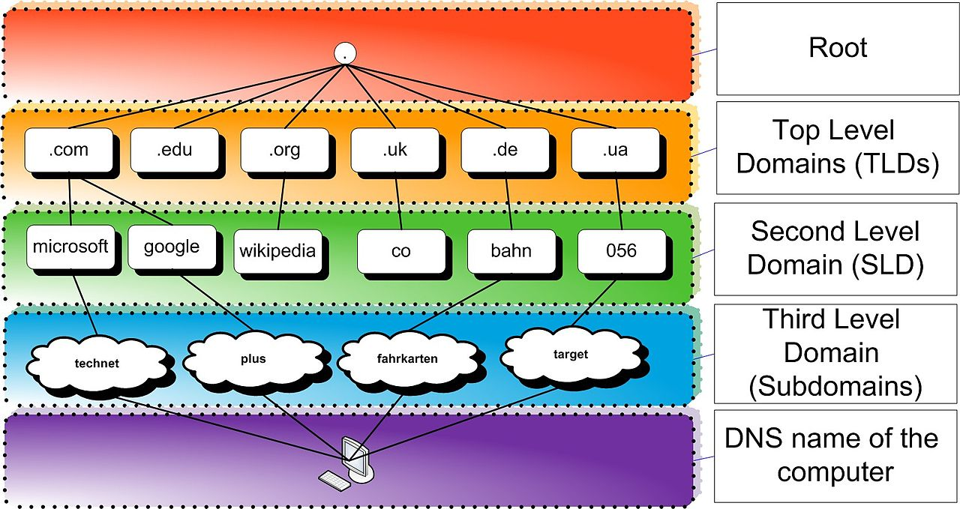

Slide 10
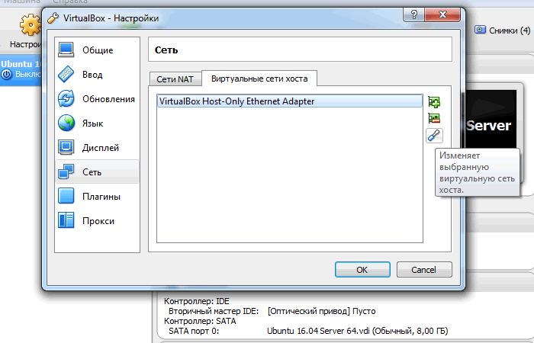
Зупинимо нашу Ubuntu, закриємо вікно з терміналом, і вже в головному вікні VirtualBox йдемо в Файл → Установки → Мережа → Віртуальні мережі хоста - справа три маленькі іконки - тиснемо на нижню із зображенням викрутки.

Slide 11
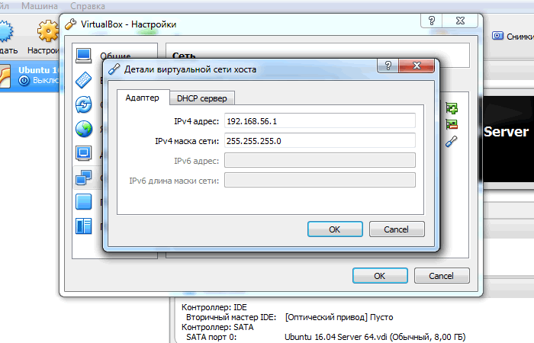
Бачимо IP-адреса: 192.168.56.1 - це адреса, за якою Windows звертається до VirtualBox

Slide 12
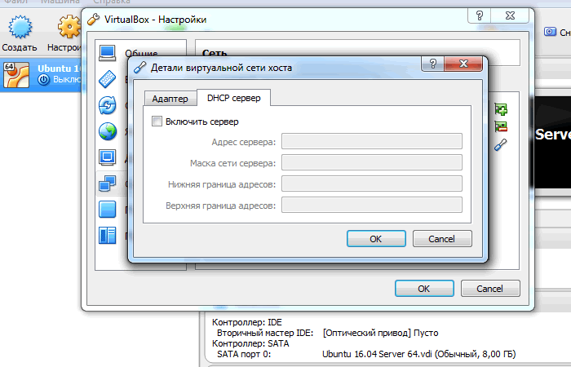
Поруч вкладка «DHCP сервер» в нашому випадку вона порожня (чекбокс не вибрано). І нехай такий і залишається

Slide 13
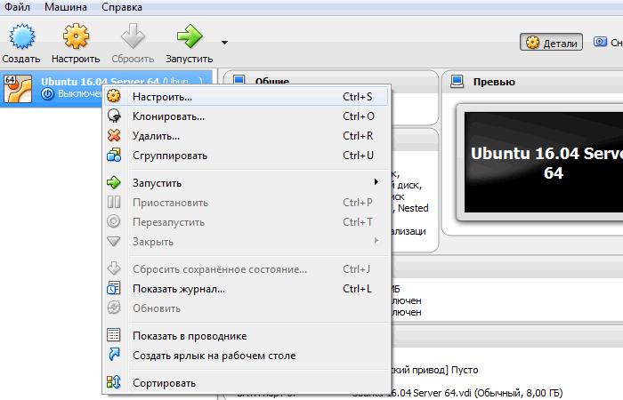
Далі йдемо в настройки гостьової системи (в нашому випадку - Ubuntu 16.04.2 Server), клацаємо правою кнопкою на вкладці з системою і вибираємо самий верхній пункт «Налаштувати ...».

Slide 14
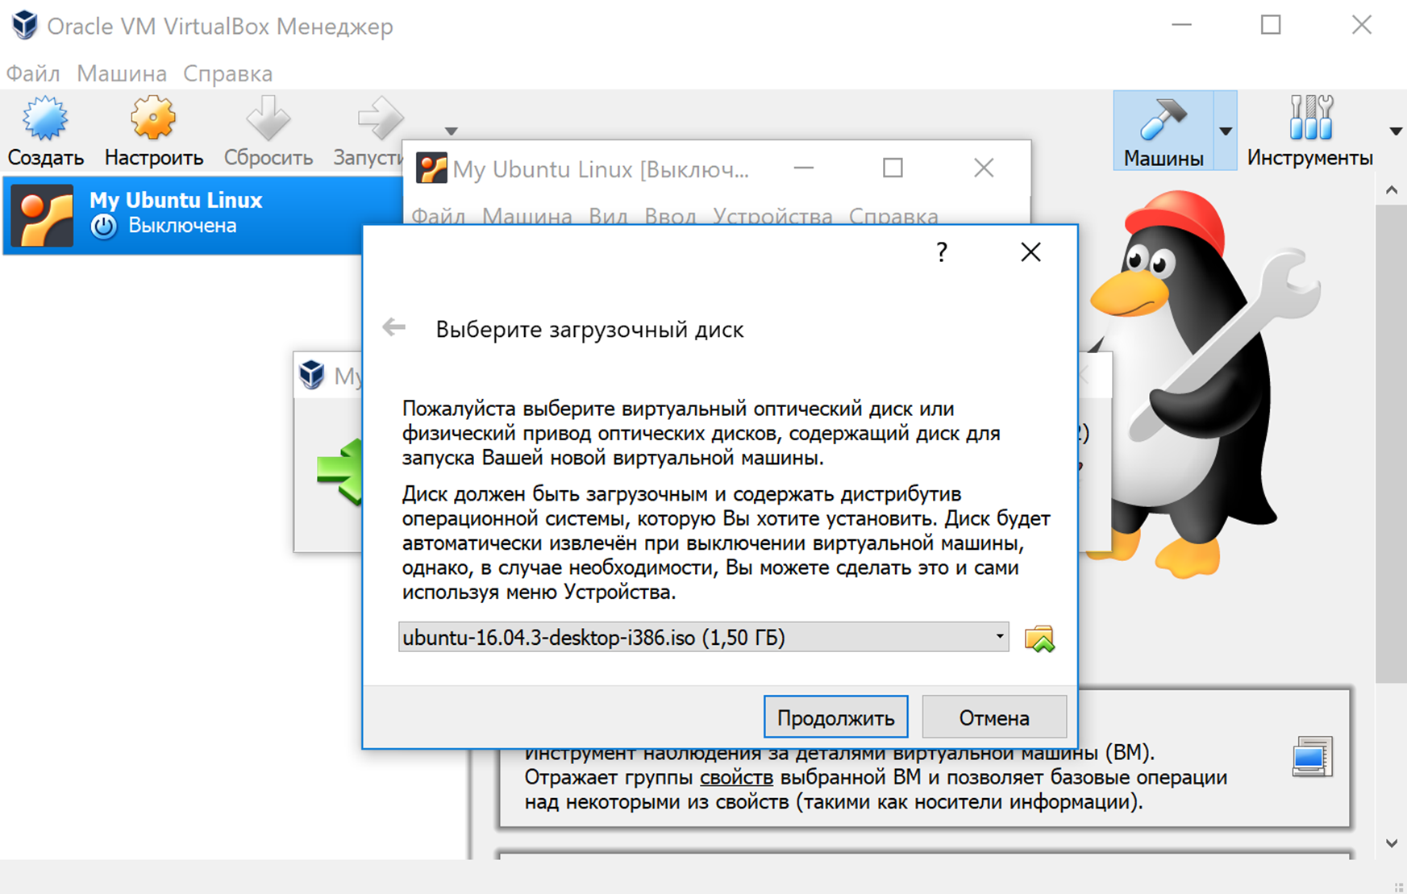
По завершенню у вас буде створена віртуальна машина, але вона поки без операційної системи. Для того щоб її встановити, потрібно завантажити Ubuntu Linux (32-bit або 64-bit, в залежності від того, що було вибрано на кроці, де ми зазначали тип ОС).
Натискання на кнопку «Запустити» має привести до появи діалогового вікна з пропозицією вказати шлях до скачав ISO образу.

Slide 15
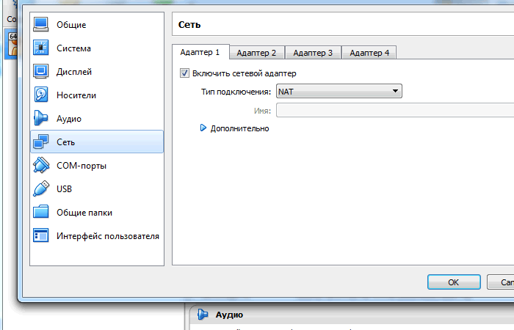
Тут знову йдемо в «Мережа» (у нас виходить два однойменних пункту «Мережа», але в першому випадку ми налаштовували мережу Windows і VirtualBox, а тепер ми налаштовуємо мережу гостьової системи - Ubuntu в зв'язці з іншим). Тут ми бачимо, що для першого адаптера відзначена NAT.

Slide 16
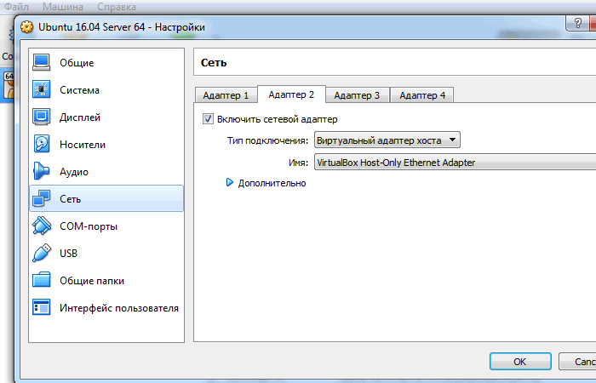
Відкриваємо вкладку «Адаптер 2», ставимо галку на «Включити мережевий адаптер» і в списку вибираємо тип підключення: «Віртуальний адаптер хоста». Тиснемо ОК. Ця дія додасть нам в Ubuntu мережевий адаптер, через який ми і прорубати вікно у зовнішній світ, і в яке можна буде подивитися на Ubuntu з Windows, через браузер або SSH-клієнт

Slide 17
Далі йдемо в вікно терміналу Ubuntu, логіном (якщо ще не), і відразу ставимо mc
sudo apt-get install mc
Чим значно полегшуємо собі подальше життя (тут згадується вислів стародавнього філософа: - Це як же треба було не любити людей, щоб сода vi)
Дивимося які мережеві інтерфейси нам доступні:
ifconfig -a
Потрібно це для того, щоб зрозуміти, яке ім'я в Ubuntu носить той самий «Віртуальний адаптер хоста», який ми створили

Slide 18
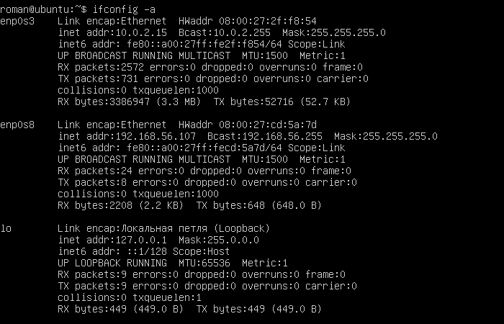

Slide 19
На скрині ви бачите вже налаштовані інтерфейси, але у вас буде приблизно те ж саме. Нас в даній ситуації виключно цікавить яке ім'я носить мережевий інтерфейс, через який ми і будемо здійснювати доступ з вінди в Убунту.
Тут ми бачимо, що є три інтерфейсу: lo - локальна петля, enp0s3 - це «Адаптер 1» який у нас налаштований як NAT (через нього йде інтернет-трафік в Ubuntu) і, нарешті, enp0s8 - це і є вищезгаданий «Адаптер 2 »(« Віртуальний адаптер хоста »). Тепер залишилося його налаштувати.
Запускаємо mc від імені суперкористувача:
sudo mc
І відкриваємо для редагування файл
/ Etc / network / interfaces
(Переводимо на нього курсор і тиснемо F4), або просто командою
mcedit / etc / network / interfaces

Slide 20
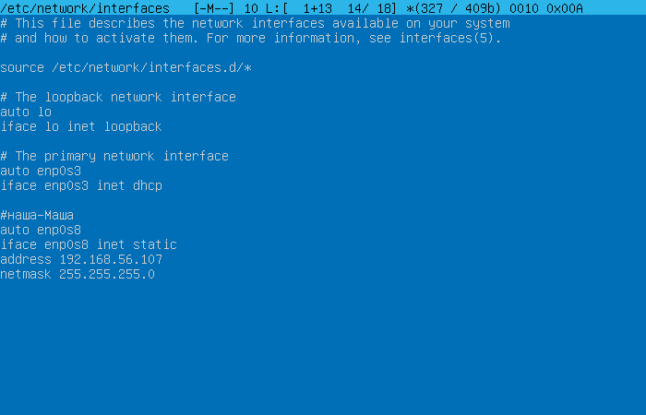
І додаємо туди в кінець тексту такі рядки:
auto enp0s8
iface enp0s8 inet static
address 192.168.56.107
netmask 255.255.255.0
Виходить щось на зразок як показано на скрині:

Slide 21
Якщо двома словами, то ми тим самим нашому «Адаптеру 2» дали статичний IP-адресу: 192.168.56.107 (можете поміняти його на 192.168.56.101 наприклад, або 192.168.56.110, без різниці). І тепер через цю адресу, Ubuntu буде видно з Windows.
Зберігаємо зміни - F2 і виходимо з редактора - F10.
Далі перезапускаємо інтерфейси, наприклад так:
sudo service networking restart
або можете просто перезавантажити Ubuntu Server.
Тепер, якщо зірки на небі розташовані правильно, то відкривши браузер, і набравши в адресному рядку:
http://192.168.56.107
ви побачите вітальну сторінку встановленого в складі LAMP (см.п. 4.2 вище) Apache2.
Або можна Законектися по SSH через 22 порт з цього ж IP-адресою: 192.168.56.107

Slide 22
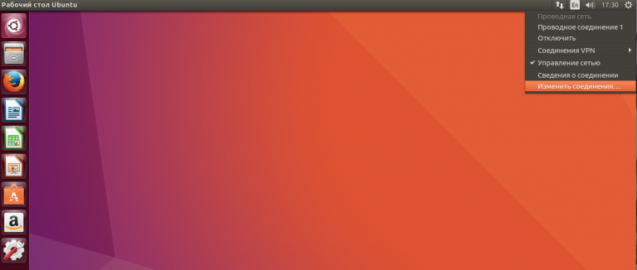
Налаштування DNS в Ubuntu через GUI
Раніше, для настройки DNS серверів, які будуть використовуватися системою було досить внести адреси потрібних серверів в файл /etc/resolv.conf. Але зараз всієї конфігурацією мережі в Ubuntu управляє NetworkManager, а цей файл тепер є тільки посилання на файл NetworkManager.
Цей спосіб досі працює, але в ньому ви можете налаштувати DNS на LiveCD, або до перезавантаження. Після перезавантаження все настройки зіб'ються і доведеться все робити заново. Тому, щоб все збереглося потрібно виконувати всі дії через інтерфейс NetworkManager. Спочатку відкрийте контекстне меню для значка мережі на панелі і виберіть «Змінити підключення»:

Slide 23
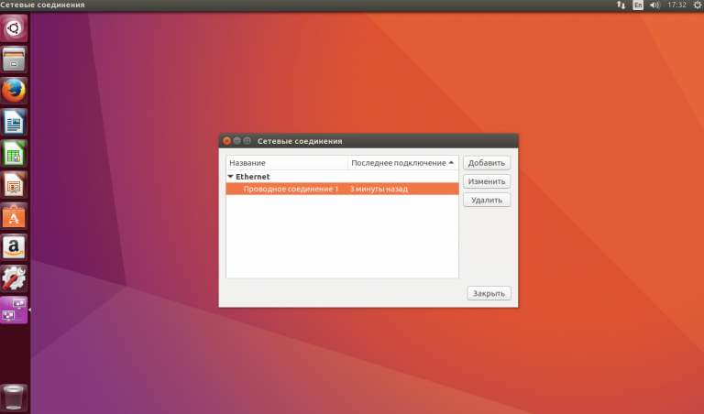
Виберіть ваше підключення і натисніть «Змінити»:

Slide 24
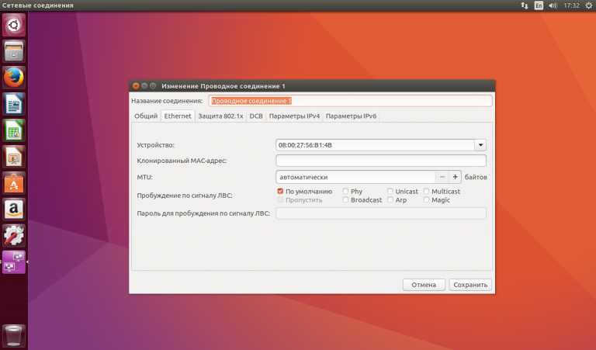
У вікні, перейдіть на вкладку «Параметри IPv4»:

Slide 25
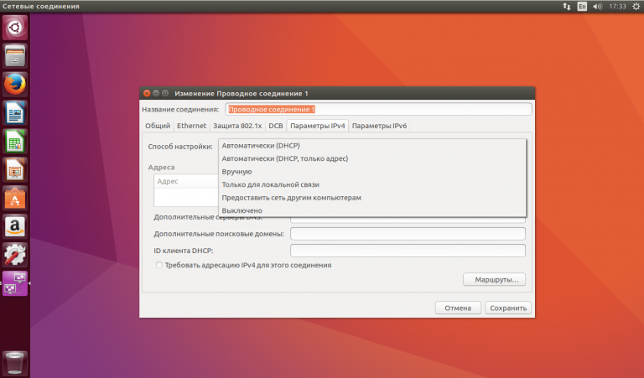
Потім, в полі «Спосіб налаштування» виберіть «Автоматично (DHCP, лише адреса)»:

Slide 26
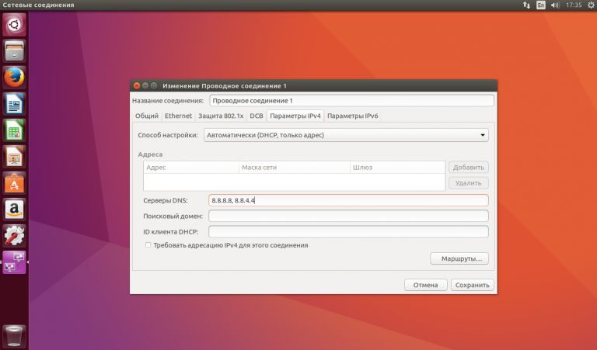
Тепер трохи нижче з'явитися поле «Сервери DNS», де вам потрібно прописати потрібні сервери, можна декілька адрес через кому. Наприклад, можна вказати сервера від Google:

Slide 27
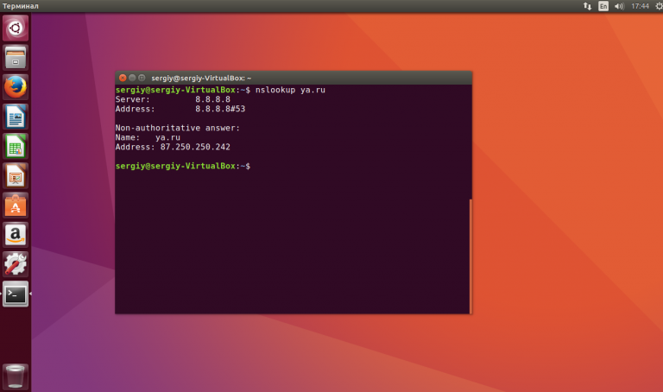
Поле цього натисніть «Зберегти» і «Закрити». Тепер можете перепідключитися до цього з'єднання і можете перевіряти поточний DNS сервер:

Slide 28
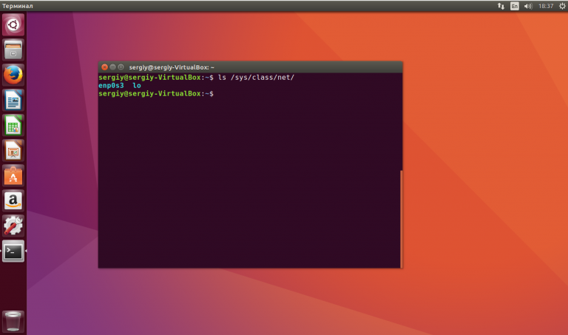
Налаштування DNS через термінал Ubuntu
В Ubuntu є уніфікований інтерфейс настройки мережі, який налаштовується через конфігураційний файл / etc / network / interfaces. Спочатку дивимося список мережевих інтерфейсів:

Slide 29
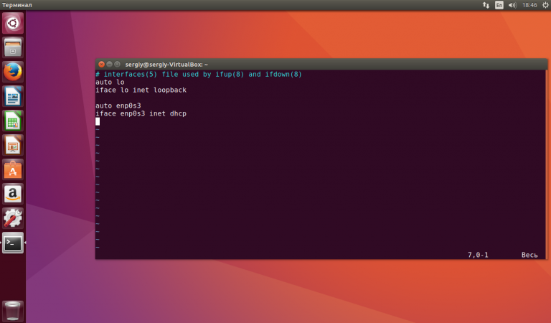
Відкрийте файл для редагування і знайдіть в ньому ім'я свого мережевого інтерфейсу, наприклад, auto enp0s3, якщо такий секції немає, її потрібно додати:

Slide 30
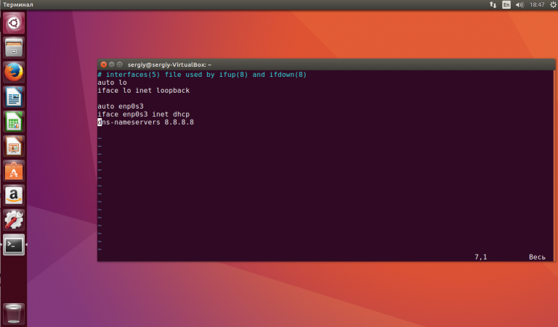
Потім, додайте в цю секцію рядок:

Slide 31
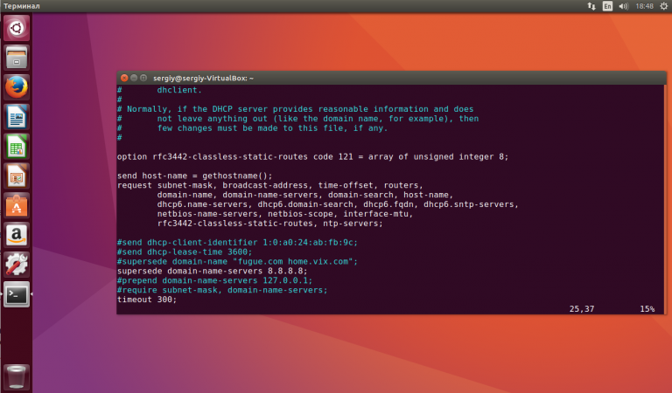
Тут адреса 8.8.8.8 - це адреса вашого DNS сервера. Але ця настройка спрацює, тільки якщо ваш DHCP клієнт не намагається призначити адресу самостійно. Щоб вказати DNS адресу на рівні DHCP сервера потрібно додати такий рядок в конфігураційний файл /etc/dhcp/dhclient.conf:

Slide 32
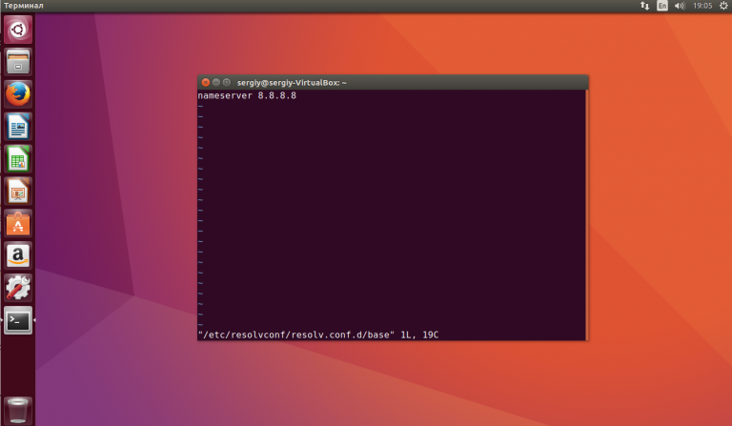
Тут теж адресу 8.8.8.8 означає адресу DNS сервера. Для вірності, ви можете додати свої адреси DNS серверів в файл /etc/resolvconf/resolv.conf.d/base:

Slide 33
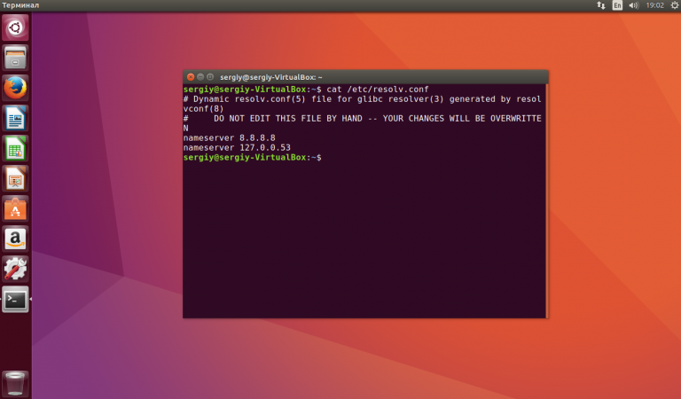
Щоб настройки вступили в силу необхідно перезапустити мережу:
sudo systemctl restart networking
Можливо, навіть краще буде якщо ви повністю перезавантажити комп'ютер. Тепер ви можете відкрити /etc/resolv.conf і подивитися застосовувався чи нову адресу DNS:

Slide 34
Установка DNS сервера
Як DNS сервера будемо використовувати пакет bind9. Для його установки підключаємося до сервера по ssh або відкриваємо консоль на самому сервері і набираємо наступну команду:
sudo apt update && sudo apt dist-upgrade -y
sudo apt install bind9 -y
Після установки пакета bind9, необхідно провести його налаштування.
Налаштування DNS сервера bind9
Для початку відредагуємо файл named.conf.options
sudo nano /etc/bind/named.conf.options
Додамо в нього наступний код:
options {
directory "/ var / cache / bind";
# З яких мереж або IP адрес будуть обслуговуватися запити нашим DNS сервером.
listen-on {
80.81.82.83/32; # Наш зовнішній ip адреса
10.5.5.0/24; # Наша локальна мережа.
127.0.0.0/8; # Ip адресу локальної петлі (lo інтерфейс)
};
# Вищестоящий dns сервер, використовується якщо URL запиту не знайдено в нашій базі.
forwarders {
77.88.8.1;
8.8.8.8;
};
# Запити DNSSEC
dnssec-validation auto;
# Запити NXDOMAIN
auth-nxdomain no;
# З яких мереж або IPv6 адрес будуть обслуговуватися запити нашим DNS сервером
listen-on-v6 {all; };
# Прописуємо версію DNS - для захисту від цікавих
version "DNS server v1.0";
};

Slide 35
Тепер відкриваємо файл конфігурації зон і вносимо інформацію про наших зонах.
sudo nano /etc/bind/named.conf.local
// зона прямого перегляду
zone "lan" {
type master;
file "/var/lib/bind/db.lan";
};
// зона зворотного пошуку
zone "5.5.10.in-addr.arpa" {
type master;
file "/var/lib/bind/db.revers.lan";
};
Зберігаємо ctrl + o, закриваємо ctrl + x.

Slide 36
Зона прямого перегляду
Тепер саме час створити зону прямого перегляду, для цього створимо копію файл db.local:
sudo cp /etc/bind/db.local /var/lib/bind/db.lan
Відкриємо файл db.lan:
sudo nano /var/lib/bind/db.lan
і наведемо його до наступного вигляду:
$ ORIGIN.
$ TTL 14400
lan IN SOA ns1.lan. root.ns1.lan. (
2020040501; serial
604800; refresh
86400; retry
2419200; expire
604800; minimum
)
NS ns1.lan.
A 10.5.5.1
$ ORIGIN lan.
$ TTL 14400
ns1 A 10.5.5.1
test A 10.5.5.100
• Записи виду А - призначена для ip адрес версії 4
• Запис виду АААА - призначена для ip адрес версії 6
• Запис виду NS - для DNS серверів.

Slide 37
Налаштування зони зворотного перегляду DNS
Зворотній зона перетворює IP адреси машини в доменне ім'я FQDN. Давайте зробимо копію файлу прямого перегляду:
sudo cp /var/lib/bind/db.lan /var/lib/bind/db.revers.lan
Відкриваємо його на редагування:
sudo nano /var/lib/bind/db.revers.lan
Вносимо наступні зміни:
$ TTL 14400
@ IN SOA ns1.lan. root.ns1.lan. (
2020040501; serial
604800; refresh
86400; retry
2419200; expire
604800; minimum
)
NS ns1.lan.
1 PTR ns1.lan.
100 PTR test.lan.

Slide 38
Налаштування мережевого інтерфейсу
Давайте дамо нашого другого інтерфейсу IP-адреса 10.5.5.1, для цього пропишемо наступне:
sudo ip addr add 10.5.5.1/24 dev enp3s0
• enp3s0 - ім'я другого мережевого інтерфейсу (для перегляду набираємо команду ifconfig)
Перевірка DNS сервера bind9
Тепер перевіримо правильність синтаксису конфігураційних файлів BIND.
sudo named-checkconf
Якщо конфігураційні файли не містять помилок, висновок цієї програми буде порожній.
Перезавантажуємо bind9:
sudo /etc/init.d/bind9 restart
Налаштування resolv.conf

Slide 39
Тепер відкриємо і відредагуємо файл resolv.conf
sudo nano /etc/resolv.conf
У цьому файлі необхідно видалити всі і прописати наступні рядки
nameserver 10.5.5.1
nameserver 8.8.8.8
search lan
Тепер можна перевірити роботу DNS сервера:
nslookup ns1.lan
у відповідь ви повинні побачити:
Server: 10.5.5.1
Address: 10.5.5.1 # 53
Non-authoritative answer:
Name: ns1.lan
Address: 10.5.5.1
Як бачите зона прямого перегляду працює, сервер видав ip адреса перевіряється імені.
Тепер перевіримо роботу зони зворотного перегляду
nslookup 10.5.5.1
У відповідь повинні отримати:
Server: 10.5.5.1
Address: 10.5.5.1 # 53
Non-authoritative answer:
1.5.5.10.in-addr.arpa name = ns1.lan.
Authoritative answers can be found from:
Як бачимо у відповідь ми отримали ім'я сервера за його IP адресою. Якщо у вас у відповідь на nslookup так само все коректно відображається, значить ви все зробили правильно! Якщо немає, то перевіряйте що зробили не так.

Slide 40
Перевіряємо версію DNS сервера
dig @ ns1.lan version.bind chaos txt
Приблизний висновок команди:
...
;; ANSWER SECTION:
version.bind. 0 CH TXT "DNS server v1.0"
...
;; Query time: 0 msec
;; SERVER: 10.5.5.1 # 53 (10.5.5.1)
Ось і все, установка і настройка сервера DNS на цьому закінчена.
Ви можете вирішити цю проблему, встановивши додаток resolvconf зі сховищ. До появи Ubuntu 18.04 LTS додаток було встановлено за замовчуванням.
$ Sudo install resolvconf
Після установки resolvconf на вашому VM-клієнті додайте потрібний DNS-сервер в файл /etc/resolvconf/resolv.conf.d/head. [! d2]
Помістіть nameserver [your preferred dns server] в нижній частині файлу. Після перезавантаження вашого віртуального клієнта ви побачите вміст файлу /etc/resolvconf/resolv.conf.d/head в файлі /etc/resolv.conf, яке буде мати пріоритет для інших налаштувань.

